Slide 1

Τα παιδία παίζει… στων αρχαίων την αυλή

Slide 2
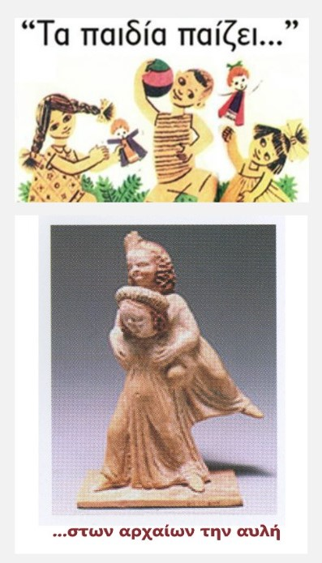
Το παιχνίδι έχει παίξει σημαντικό ρόλο στην ελληνική κοινωνία.
Οι αρχαίοι Έλληνες το είχαν ως μέσο αυτοαγωγής, έδιναν μεγάλη σημασία στον ρόλο του, γι’ αυτό και το είχαν εντάξει στο πρόγραμμα αγωγής των παιδιών. Παιχνίδια που έπαιζαν στην αρχαία Ελλάδα έχουν αντέξει στον χρόνο και παίζονται ακόμα και σήμερα.

Slide 3
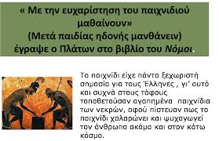
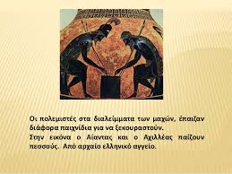
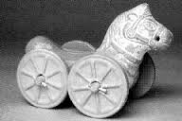
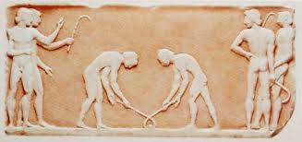
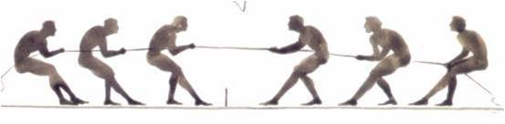
Ο Αριστοτέλης έδινε συμβουλές στους γονείς να δίνουν στα παιδιά τους όσο δυνατόν πιο πρωτότυπα παιχνίδια, ώστε να υπάρχει μεγαλύτερη αφοσίωση σε αυτά και να τους ενοχλούν λιγότερο και ταυτόχρονα να αναπτύσσουν δημιουργική φαντασία.

Slide 4
Το παιχνίδι
παίζει καθοριστικό ρόλο
στη σωματική-κινητική,
την ψυχοσυναισθηματική,
την κοινωνική και τη γνωστική ανάπτυξη
του παιδιού
Το παιχνίδι προκαλεί στο παιδί μια πραγματική εσωτερική ανάγκη για άσκηση της νοημοσύνης και της περιέργειάς του. Αναπτύσσει την ικανότητα αναπαράστασης, το συμβολισμό, τη μίμηση και τη φαντασία
Το παιδί έχει την δυνατότητα
να δράσει ελεύθερα, να εκφράσει
τα συναισθήματά του, να μάθει τον εαυτό του και τους ανθρώπους γύρω του, να εξερευνήσει το περιβάλλον του.

Slide 5
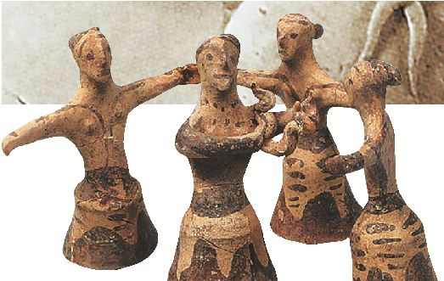

Slide 6
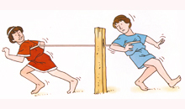
Η ΔΙΕΛΚΥΣΤΙΝΔΑ ή ΣΚΑΠΕΡΔΑ
& η ΕΛΚΥΣΤΙΝΔΑ:
Το παιχνίδι αυτό ήταν πολύ αγαπητό στα παιδιά. Στη διελκυστίνδα, τα παιδιά στέκονταν σε δύο αντικριστές γραμμές το ένα πίσω από το άλλο, κρατώντας ένα μεγάλο σκοινί. Στο έδαφος, κάτω από το κέντρο του σκοινιού υπήρχε ένα ξύλο για σημάδι. Η μια ομάδα προσπαθούσε να τραβήξει την αντίθετη ομάδα προς το μέρος της και ο πρώτος από την αντίθετη σειρά να πατήσει το ξύλο.
Το παιχνίδι παιζόταν και με δύο μόνο παίχτες. Έστηναν όρθιο ένα ξύλο, που είχε μια τρύπα στη μέση. Περνούσαν από εκεί ένα σκοινί και στην κάθε του άκρη δενόταν ένας παίχτης. Αυτός που θα κατόρθωνε, τραβώντας με δύναμη το σκοινί, να κάνει τον αντίπαλό του να αγγίξει το ξύλο, κέρδιζε το παιχνίδι.

Slide 7
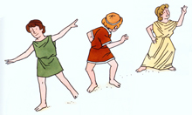
Η ΑΚΙΝΗΤΙΝΔΑ
Η ακινητίνδα είναι το σημερινό «αγαλματάκια ακούνητα, αγέλαστα κι αμίλητα» ή το «ένα – δύο – τρία – κόκκινο φως».
Ένας παίχτης γίνεται φύλακας/κυνηγός και φωνάζει, με γυρισμένη την πλάτη το σύνθημα.
Οι παίχτες, μόλις δοθεί το σύνθημα, πρέπει να μείνουν ακίνητοι σε όποια στάση βρίσκονται. Εκείνος-η που θα κινηθεί, βγαίνει από το παιχνίδι. Μόλις οι παίχτες φτάσουν σε αυτόν που τα φυλάει, τον χτυπάνε στην πλάτη και τρέχουν. Όποιον-α πιάσει ο φύλακας/κυνηγός αναλαμβάνει αυτός-η τον ρόλο αυτό.

Slide 8
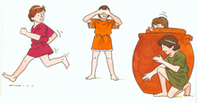
Η ΑΠΟΔΙΔΡΑΣΚΙΝΔΑ ή ΚΡΥΠΤΙΔΑ
Η αποδιδρασκίνδα είναι το σημερινό μας κρυφτό. Ένας παίχτης έκλεινε τα μάτια του και οι άλλοι έτρεχαν να κρυφτούν σε συγκεκριμένο χρόνο. Ο παίχτης αυτός, όταν άνοιγε τα μάτια του έπρεπε να βρει που κρύβονται οι άλλοι και να προλάβει να φτάσει πρώτος στη θέση του.

Slide 9
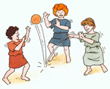
Η ΣΦΑΙΡΑ: Αγόρια και κορίτσια έπαιζαν βέβαια και με τη σφαίρα, δηλαδή τη μπάλα. Οι μπάλες ήταν φτιαγμένες από πολύχρωμα κομμάτια ύφασμα ραμμένα μεταξύ τους και παραγεμισμένες με αλογότριχες ή άμμο. Λένε πως η Ναυσικά, η κόρη του βασιλιά των Φαιάκων Αλκίνοου, πρώτη σκέφτηκε τα παιχνίδια με τη μπάλα. Ο Όμηρος μάλιστα περιγράφει πως ο Οδυσσέας φτάνοντας στη χώρα των Φαιάκων, βρήκε τη Ναυσικά και τις φίλες της να παίζουν μπάλα στην ακροποταμιά.
Υπήρχαν διάφορα παιχνίδια με μπάλες.
(α) Τα μικρότερα παιδιά έβαζαν στόχο το στόμιο ενός αγγείου.
(β) Τα μεγαλύτερα παιδιά έβαζαν για στόχο δύο ξύλα και η μπάλα έπρεπε να περάσει ανάμεσά τους.
(γ) Σε ένα άλλο παιχνίδι (το κερητίζειν) οι παίχτες έσπρωχναν μια μικρή δερμάτινη μπαλίτσα με μπαστούνια, που θυμίζουν πολύ τα μπαστούνια του χόκεϊ

Slide 10
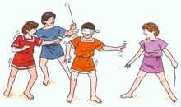
Η ΧΑΛΚΗ ΜΥΙΑ: Ένα αγαπημένο ομαδικό παιχνίδι ήταν η χαλκή μυία, που είναι η σημερινή μας τυφλόμυγα. Έδεναν με ένα μαντίλι τα μάτια ενός παιδιού που φώναζε: «πάω να κυνηγήσω την χαλκή μυία». Οι άλλοι του απαντούσαν: «θα την κυνηγήσεις, αλλά δεν θα την πιάσεις» και τον χτυπούσαν απαλά στην πλάτη με ραβδάκια. Ο παίχτης με τα μάτια κλειστά προσπαθούσε να πιάσει ένα από τα άλλα παιδιά. Όταν τα κατάφερνε, έπαιρνε το άλλο παιδί τη θέση του.

Slide 11
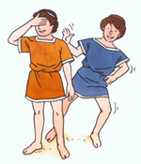
ΤΟ ΚΟΛΛΑΒΙΖΕΙΝ: Το κολλαβίζειν ή κολλαβισμός ήταν το γνωστό σε εμάς μπιζ. Πρώτα τα παιδιά έβαζαν κλήρο να δουν ποιος θα κλείσει τα μάτια. Το παιδί αυτό στεκόταν σκυφτό κι έβαζε το δεξί του χέρι στην αριστερή του μασχάλη, κρατώντας την παλάμη ανοιχτή προς τα πάνω. Με το αριστερό του χέρι κρατούσε τα μάτια του κλειστά. Ένα από τα άλλα παιδιά, που στέκονταν πίσω του, το χτυπούσε στη μασχάλη κι έπειτα όλα μαζί χοροπηδούσαν και στριφογύριζαν το δάχτυλο, φωνάζοντας «ζζζζζζζζζζ», όπως κάνει η μέλισσα. Το παιδί έπρεπε να μαντέψει ποιος το είχε χτυπήσει. Αν δεν τα κατάφερνε, καθόταν πάλι να το χτυπήσουν.

Slide 12
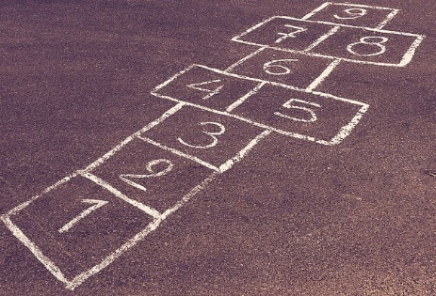
Ο ΑΣΚΩΛΙΑΣΜΟΣ
Ο ασκωλιασμός είναι το σημερινό κουτσό.
Το παιχνίδι αυτό παιζόταν με διάφορους τρόπους:
(α) Ποιος θα φτάσει μακρύτερα, πηδώντας στο ένα πόδι.
(β) Ένας παίχτης κυνηγάει τους άλλους, που τρέχουν στο ένα πόδι.
(γ) Μετρούν ποιος θα κάνει τα περισσότερα πηδήματα στο ένα πόδι.

Slide 13
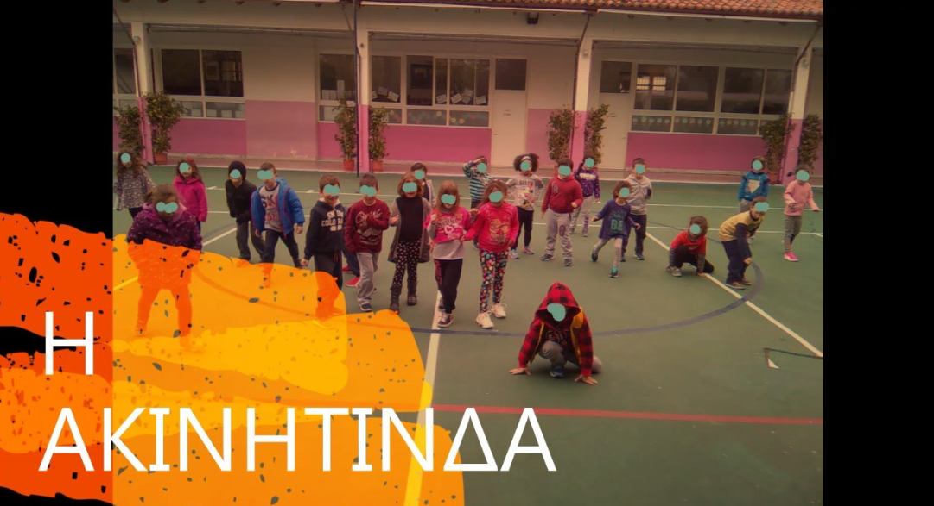

Slide 14
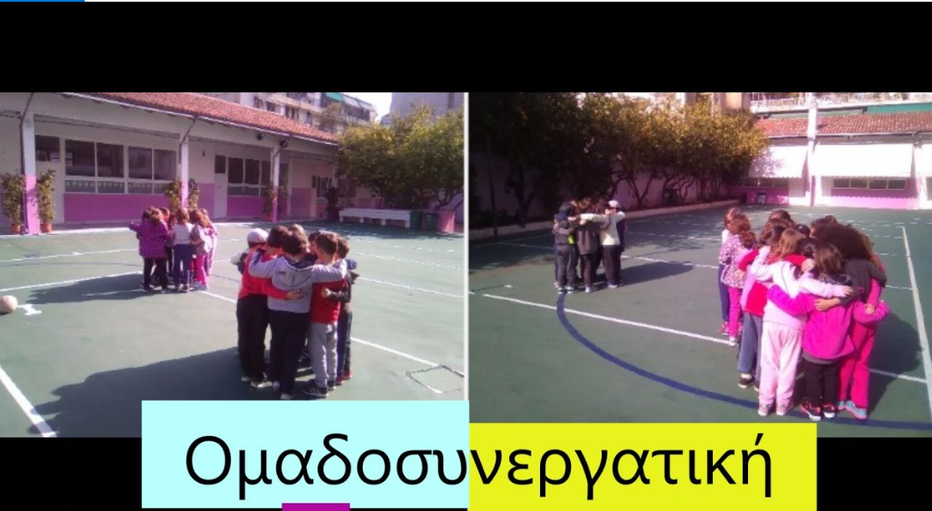

Slide 15
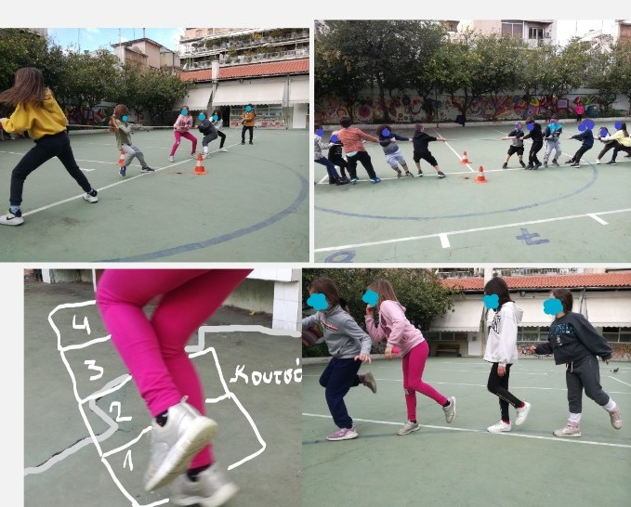
Διελκυστίνδα
&
Ασκωλιασμός

Slide 16
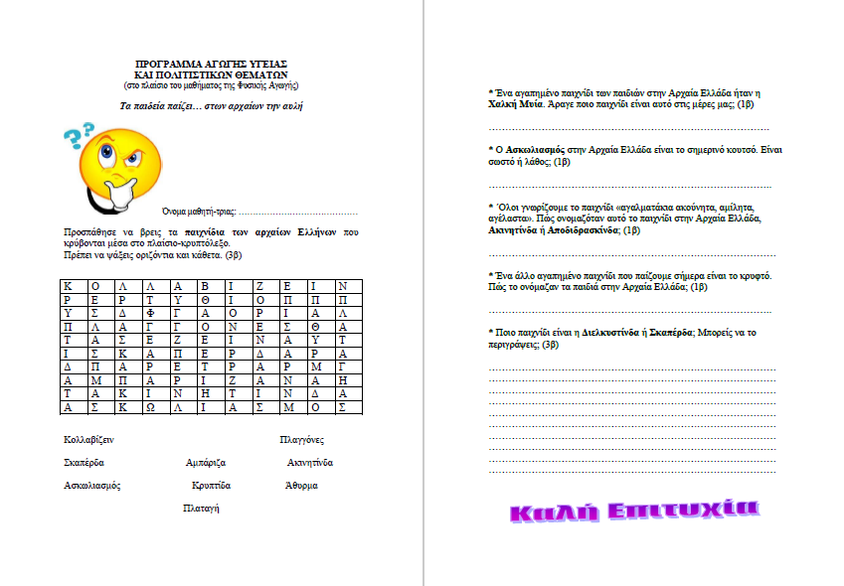

Slide 17
Δημιουργία: Ιωάννα Α. Αγγελή
Εικόνες & πληροφορίες: Διαδίκτυο & Βιωματικές

